Slide 2
Presentasjon for studenter ved
Masaryk-universitetet i Brno, Tsjekkia:
NORLAs rolle i en oversetterkarriere
Margit Walsø, direktør NORLA
Dina Roll-Hansen, seniorrådgiver NORLA
10. november 2021

Slide 3
Om NORLA
- åpner dører for norsk litteratur ut i verden

Slide 4
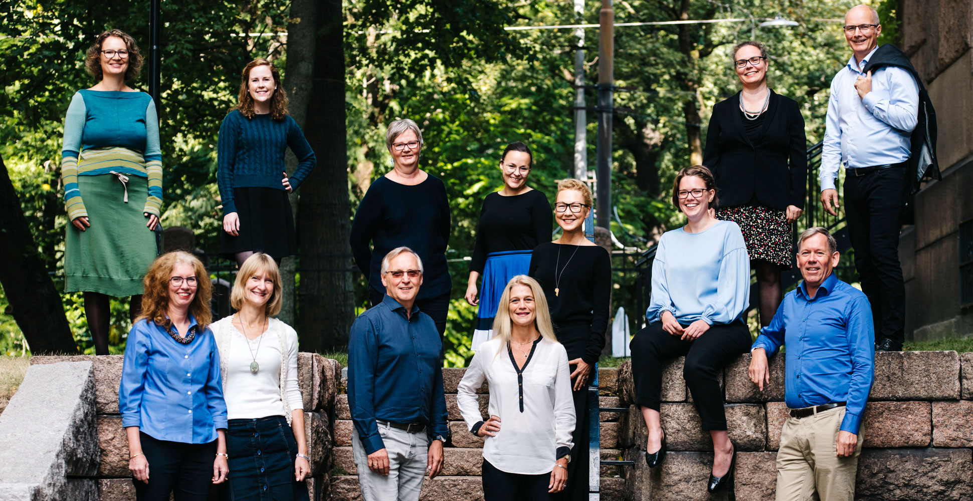
NORLA
NORLA, Norwegian literature abroad, er eksportorganet for norsk litteratur.
NORLA ble opprettet i 1978 og har siden 2004 støttet oversettelser av 5500 norske bøker til hele 66 språk.
NORLA var ansvarlig for prosjektet Norge som gjesteland på bokmessen i Frankfurt 2019.
NORLA har åtte faste ansatte

Slide 5
NORLAs oppdrag og samarbeidsparter
Oppdrag
Samarbeidsparter
NORLA skal bidra til økt interesse for, kjennskap til og økt salg av norsk litteratur i utlandet.
Det offentlige (KUD, UD m/utestasjoner, NFD)
Norsk bokbransje – alle aktører i det litterære feltet
Utenlandske forlag, agenter, oversettere, eksperter
Nettverket Enlit
Nettverket NordLit
Norwegian Arts Abroad (andre kunstfelter i Norge)

Slide 6
Norsk litteratur ut i verden
Hva gjør NORLA?
  Fremmer norsk litteratureksport gjennom aktivt promosjonsarbeid og støtteordninger
  Deltagelse på bokmesser, arrangerer seminarer og lignende arrangementer
  Fokustitler
  Nær kontakt med salgsleddet – agenter og andre rettighetshavere
  Samlingspunkt for oversettere fra norsk

Slide 7
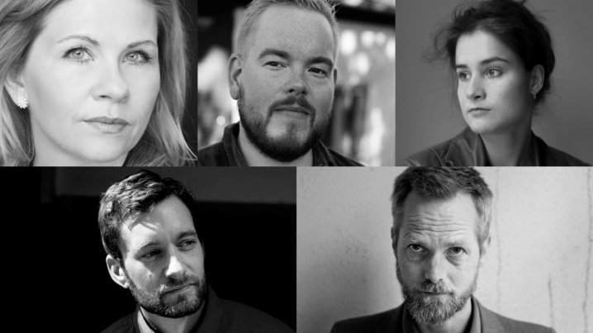
Nye stemmer
Ledd i satsningen på Frankfurt 2019, der en viktig målsetning er å få frem nye forfatterstemmer
Finansiert av Talent Norge og Den norske Forleggerforening. NORLA har ansvaret for gjennomføringen.
Puljer på 3-5 deltakere to ganger i året frem mot 2019.
Den utadrettede og internasjonale delen av det å være forfatter: Innblikk i oversetteres arbeid, i presentasjonsteknikk, kunnskap om internasjonale bokmarkeder, språktrening, praktisk erfaring og internasjonale kontakter.
Møtet med et utenlandsk publikum kan bidra til bevisstgjøring av og nye perspektiver på eget forfatterskap.
Kull 5, våren 2019. Øverst fra venstre: Marianne Kaurin, Jan Kristoffer Dale, Maria Kjos Fonn, Tore Skeie og Bår Stenvik

Slide 8
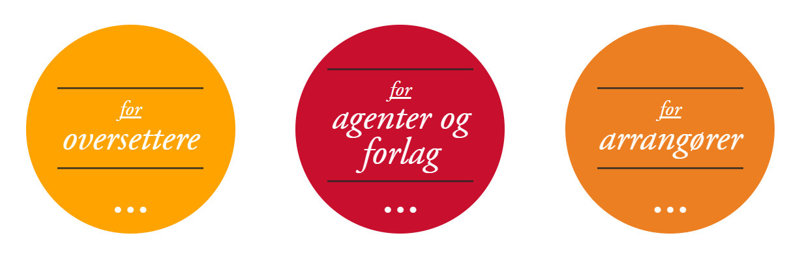
NORLAs støtteordninger
Oversettelsesstøtte
Nordisk oversettelsesstøtte (NMR)
Produksjonsstøtte
Prøveoversettelser (promosjonsstøtte)
Reisestøtte for forfattere og forelesere
Reisestøtte for oversettere av norsk litteratur
Reisestøtte for salgsleddet
Reisestøtte utenlandske forleggere til

Slide 9
NORLAs tilbud til oversettere

Slide 10
Oversettelsesstøtten
2018: NORLA bevilget støtte til oversettelse av 639 bøker av norske forfattere til 45 språk. 2018 er tidenes beste år for norsk litteratur i oversettelse.
Antall bevilgninger vokste med 19% fra 2017 (538) til 2018 (639).
De 639 bevilgningene gikk til 479 skjønnlitterære titler (en økning på 17% fra 2017) og 160 sakprosa-titler (opp 24% fra året før).
Barne- og ungdomsbøker; 197 bevilgninger (en økning på hele 29%).
Tall fra de norske litteraturagentene viser at totalt antall rettigheter solgt til utlandet i 2018 er på nærmere 1000 titler.

Slide 11
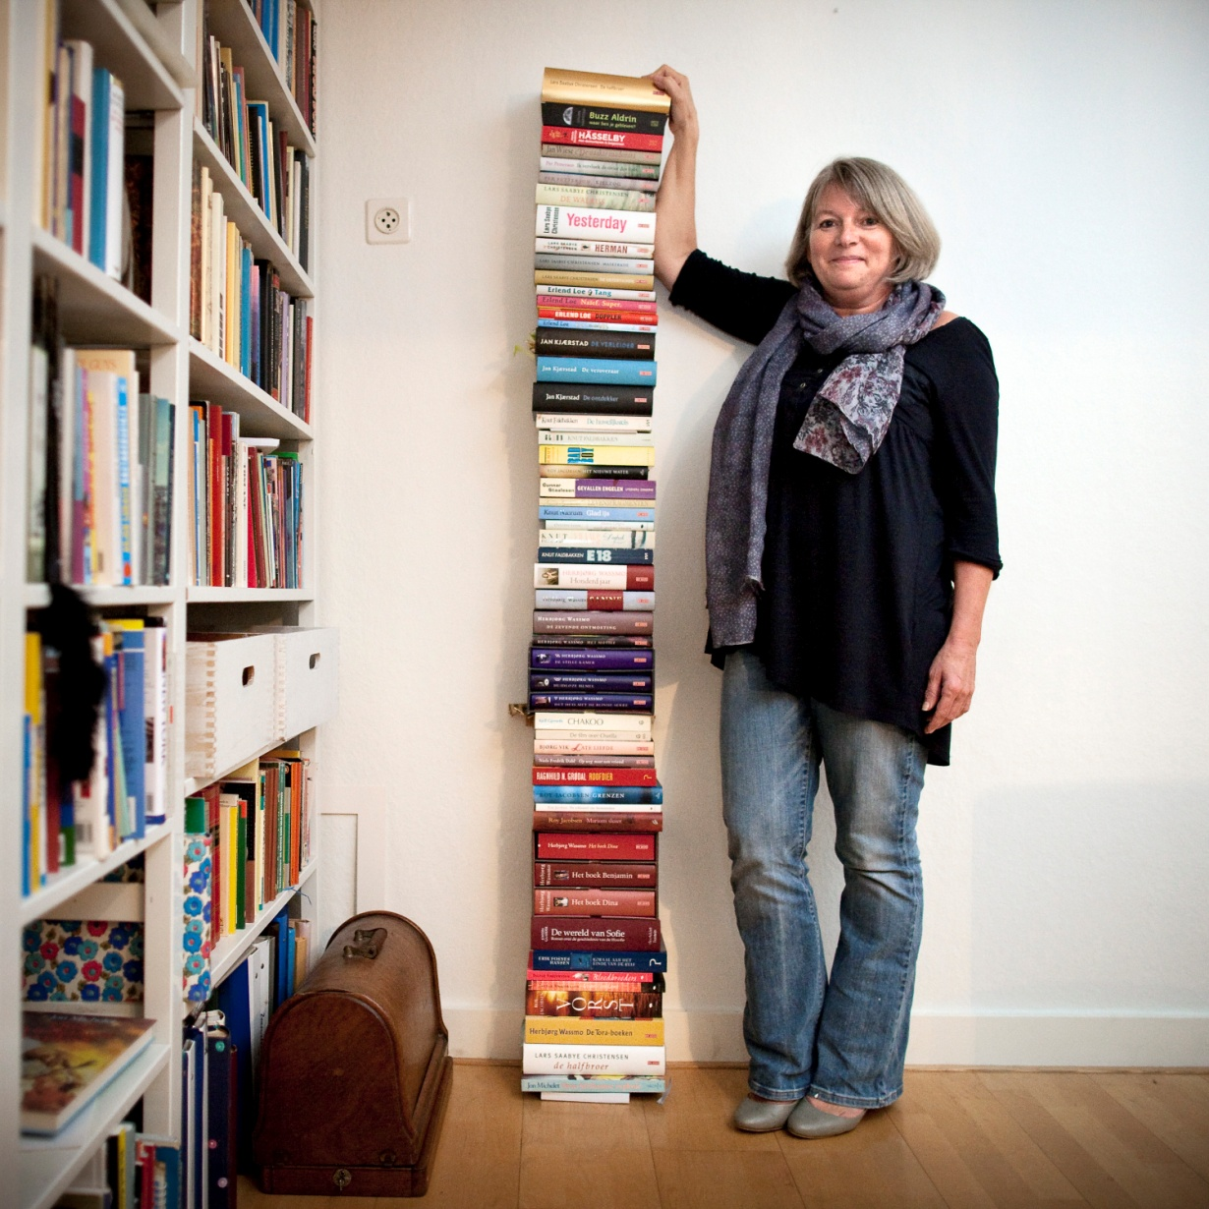
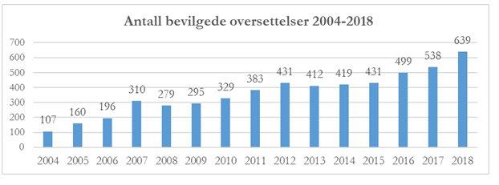
Vår hverdagshelt:
Oversetteren

Slide 12
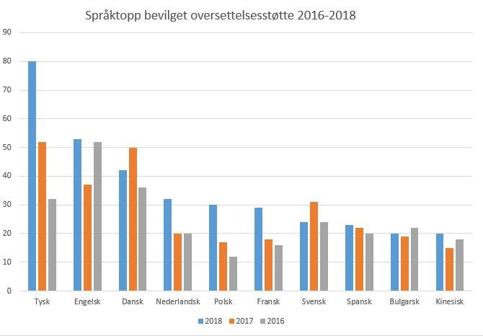

Slide 13
Oversettere
NORLAs prioriterte gruppe
Vi ønsker å være en møteplass for oversettere fra norsk
NORLA skal være et viktig forankringspunkt for oversetterne. Derfor mange tiltak og virkemidler, som må være relevante for oversetterne:
  Reisestøtte oversettere til Norge
  Kontorplass hos NORLA
  Prøveoversettelsesstøtte
  Reisestipend til bokmessen i Gøteborg
  Studiestipend til oversettere/mentorordning
  Oversetterhotell
  Seminarer, ofte i samarbeid med universiteter

Slide 14

NORLAs oversetterhotell
10. sesong i år!
NORLA ønsker å gi oversettere av norsk litteratur mulighet til å komme til Norge for å kunne fordype seg i norsk litteratur, språk og kultur.
To ukers opphold på hotell Bondeheimen i Oslo, vår og høst. Kontorplass på NORLA
NORLA dekker hotell med frokost. Vi gir også et tilskudd til reisekostnader og gir et oppholdsstipend på NOK 5.000.

Slide 15
Nye norske bøker
- både oversatte og de som enda ikke er det

Slide 16


Barnebøker – ennå ikke oversatt

Slide 17



Barnebøker – finnes på tsjekkisk

Slide 18



Sakprosa – ennå ikke oversatt

Slide 19



Sakprosa – finnes på tsjekkisk

Slide 20



Skjønnlitteratur – ennå ikke oversatt

Slide 21



Skjønnlitteratur – nylig oversatt

Slide 22
Bokomslag – norsk litteratur
Books from Norway – booksfromnorway.com
https://www.flickr.com/photos/norwegianliterature/albums/72157692352721272
https://booksfromnorway.com/

Slide 23
Bokbransjen - litterære agenturer
Oslo Literary Agency
Cappelen Damm Agency
Gyldendal Agency
Northern Stories Agency
Winje Agency
Hagen Agency
Stilton Agency
Immaterial Agents
Sweden: Salomonsson Agency: Jo Nesbø, Jørn Lier Horst, Anne Holt
Denmark: Copenhagen Agency: Erik Fosnes Hansen, Erika Fatland
England: Wylie Agency: Karl Ove Knausgård, Åsne Seierstad

